Slide 1
Algebra Relacional
CE3101 - Bases de Datos

Slide 2
Disclaimer / Descargo de Responsabilidad
Esta presentación corresponde a una guía usada por el profesor durante las clases. La misma ha sido modificada para ser utilizado en el modelo de cursos asistidos por tecnología. No es una versión final, por lo que la misma podría requerir todavía hacer algunos ajustes. Para aspectos de evaluación esta presentación es solo una guía, por lo que el estudiante debe profundizar con el material de lectura asignado y lo discutido en clases para aspectos de evaluación.
This presentation corresponds to a guide material used by the professor during classes. It has been modified to be used in the model of technology-assisted courses. It is not a final version, so it may still require some adjustments. For evaluation aspects, this presentation is only a guide, so the student should delve with the assigned reading material and what has been discussed in class.

Slide 3
Qué es Álgebra Relacional?
Es el conjunto de operaciones básicas del modelo relacional.
Estas operaciones habilitan al usuario para especificar peticiones de recuperación de datos mediante expresiones de álgebra relacional.
El resultado de una petición es una nueva relación que se formó de una o más relaciones.
Una secuencia de operadores relaciones se conoce como expresión de álgebra relacional.

Slide 4
Clasificación de los Operadores
Los operadores se pueden dividir en dos grupos:
Operaciones que pertenecen a la teoría matemática de conjuntos. Por ejemplo:
UNION
INTERSECTION
SET DIFFERENCE
CARTESIAN PRODUCT (CROSS PRODUCT).
Operaciones específicas del modelo relacional. Por ejemplo:
SELECT
PROJECT
JOIN
Estas operaciones pueden ser Unarias o Binarias. Las unarias se aplican sobre una sola relación a la vez, las binarias sobre dos relaciones.

Slide 5
Clasificación de los Operadores
Adicionalmente se crearon operaciones para hacer resúmenes de datos, llamada funciones agregadas.
Fueron agregadas al álgebra relacional puesto que su uso es indispensable para muchas de las aplicaciones.
El lenguaje SQL se basa en álgebra relacional.

Slide 6
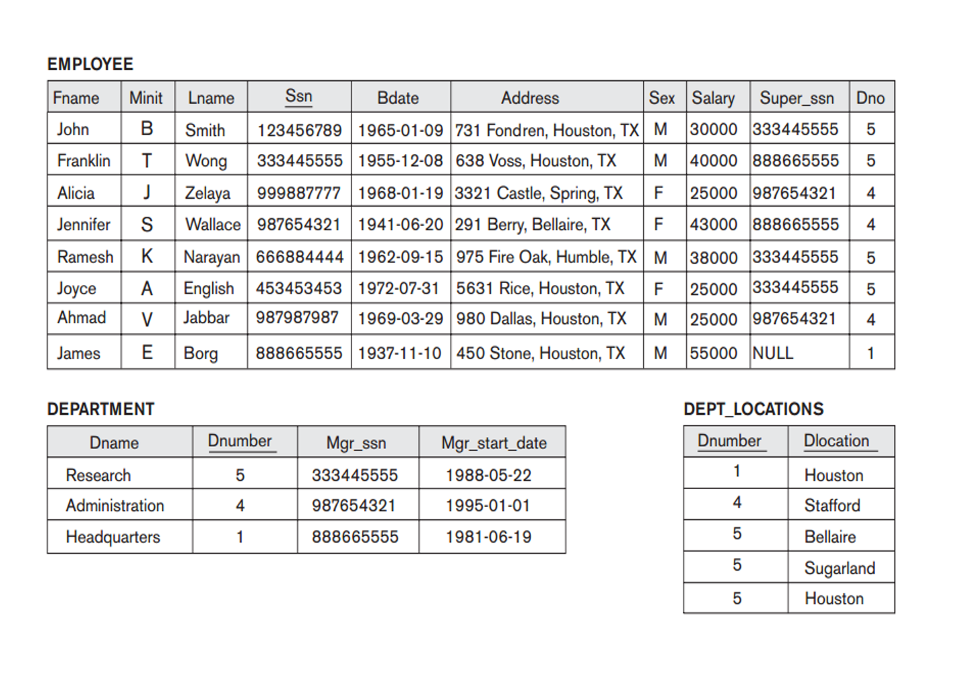
Caso de estudio

Slide 7
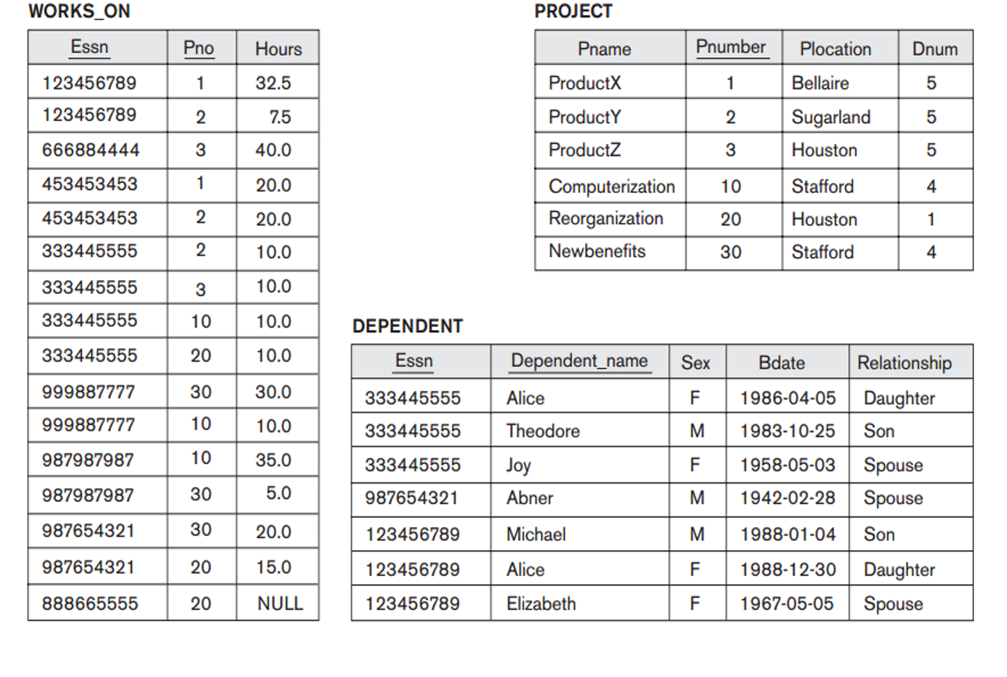
Caso de estudio

Slide 8

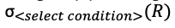
Operador SELECT
DESCRIPCIÓN
SÍMBOLO (SIGMA)
Se utiliza para seleccionar un subconjunto de tuplas de una relación que satisfagan una condición de selección.
Es un filtro que deja solo las filas que cumplan una condición específica. De forma contraria se puede definir como un filtro que descarta las que no cumplan una condición específica.
NOTACIÓN

Slide 9
Operador SELECT
DESCRIPCIÓN
SÍMBOLO (SIGMA)
Se utiliza para seleccionar un subconjunto de tuplas de una relación que satisfagan una condición de selección.
Es un filtro que deja solo las filas que cumplan una condición específica. De forma contraria se puede definir como un filtro que descarta las que no cumplan una condición específica.
Expresión algebraica sobre la que se aplica la operación
NOTACIÓN

Slide 10
Operador SELECT
DESCRIPCIÓN
SÍMBOLO (SIGMA)
Se utiliza para seleccionar un subconjunto de tuplas de una relación que satisfagan una condición de selección.
Es un filtro que deja solo las filas que cumplan una condición específica. De forma contraria se puede definir como un filtro que descarta las que no cumplan una condición específica.
La expresión más simple es el nombre de una relación
Expresión algebraica sobre la que se aplica la operación
NOTACIÓN

Slide 11
Operador SELECT
DESCRIPCIÓN
SÍMBOLO (SIGMA)
Se utiliza para seleccionar un subconjunto de tuplas de una relación que satisfagan una condición de selección.
Es un filtro que deja solo las filas que cumplan una condición específica. De forma contraria se puede definir como un filtro que descarta las que no cumplan una condición específica.
Pueden combinarse múltiples condiciones
NOTACIÓN

Slide 12
Operador SELECT
DESCRIPCIÓN
SÍMBOLO (SIGMA)
Se utiliza para seleccionar un subconjunto de tuplas de una relación que satisfagan una condición de selección.
Es un filtro que deja solo las filas que cumplan una condición específica. De forma contraria se puede definir como un filtro que descarta las que no cumplan una condición específica.
El resultado tiene los mismos atributos que R
NOTACIÓN

Slide 13
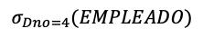
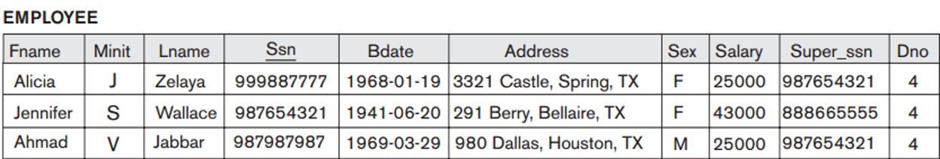
Operador SELECT (Ejemplo)
Seleccione de la tabla EMPLEADO, las tuplas cuyo departamento sea el número 4.

Slide 14
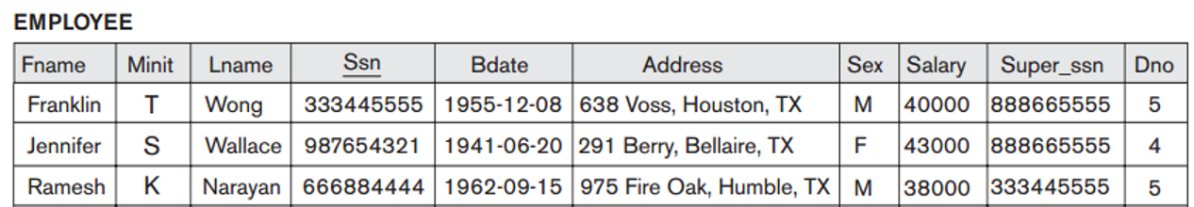
Operador SELECT (Ejemplo)
Seleccione de la relación EMPLEADO, las tuplas de todos los empleados que trabajen en el departamento 4 y que ganen más de $25000 o que trabajen en el departamento 5 y que ganen más de $30000.

Slide 15
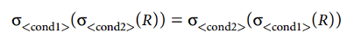
Operador SELECT (Otras consideraciones)
Es conmutativo
Se pueden combinar en cascada

Slide 16

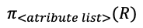
Operador PROJECT
DESCRIPCIÓN
SÍMBOLO (PI)
Selecciona ciertas columnas y descarta otras.
Si el usuario está interesado en recuperar sólo ciertas columnas de una relación, el operador PROJECT se debe utilizar.
Se puede entender como una partición vertical de las tablas.
NOTACIÓN

Slide 17
Operador PROJECT
DESCRIPCIÓN
SÍMBOLO (PI)
Selecciona ciertas columnas y descarta otras.
Si el usuario está interesado en recuperar sólo ciertas columnas de una relación, el operador PROJECT se debe utilizar.
Se puede entender como una partición vertical de las tablas.
NOTACIÓN
La relación resultante sólo tiene los atributos especificados en la lista de atributos.
Dado que la relación resultante contiene sólo unos atributos, cualquier tupla duplicada será descartada

Slide 18
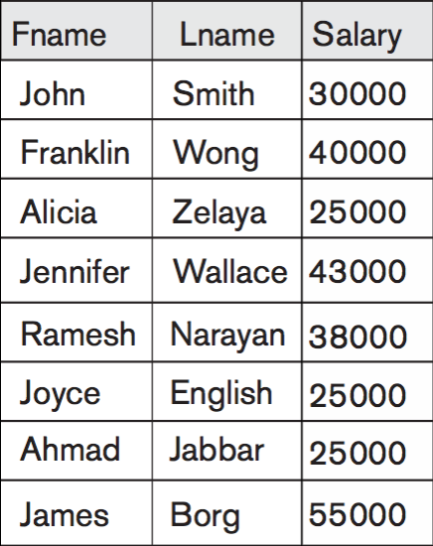
Operador PROJECT (Ejemplo)
Seleccione de la tabla EMPLEADO el nombre, apellido y salario.

Slide 19
Operador PROJECT (Ejemplo)
Seleccione de la tabla EMPLEADO el nombre, apellido y salario.
Se respeta el orden de los atributos

Slide 20
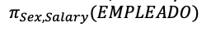
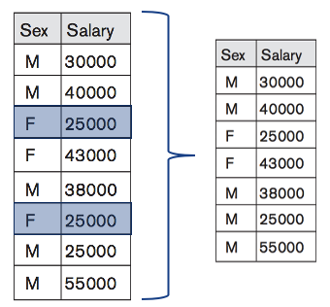
Operador PROJECT (Ejemplo)
Seleccione de la tabla EMPLEADO el sexo y salario.

Slide 21
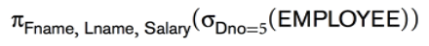
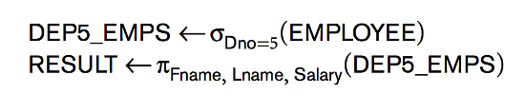
Antes de continuar...
Las operaciones se pueden encadenar.
Se pueden declarar variables intermedias.

Slide 22
Antes de continuar...
Las operaciones se pueden encadenar.
Se pueden declarar variables intermedias.
Variables que almacenan valores temporales

Slide 23

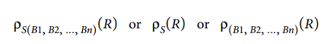
Operador RENAME
DESCRIPCIÓN
SÍMBOLO (RHO)
Para renombrar las columnas de una relación resultante, se puede utilizar el operador RENAME.
Es un operador unario que renombra la relación o los atributos.
NOTACIÓN

Slide 24
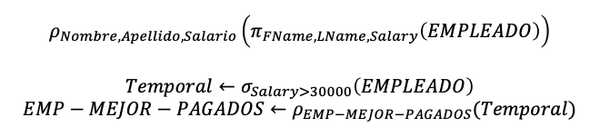
Operador RENAME (Ejemplo)
Seleccione de la relación EMPLEADO el nombre, apellido y salario.
Seleccione en una relación EMP-MEJOR-PAGADOS los empleados que tienen un salario mayor a 30000.

Slide 25


Operador UNION
DESCRIPCIÓN
SÍMBOLO
Se aplica sobre conjuntos.
Une las tuplas de dos conjuntos.
Una operación UNION aplicada sobre R y S, incluye las tuplas que aparecen en R o que aparecen en S, eliminando duplicados.
NOTACIÓN

Slide 26
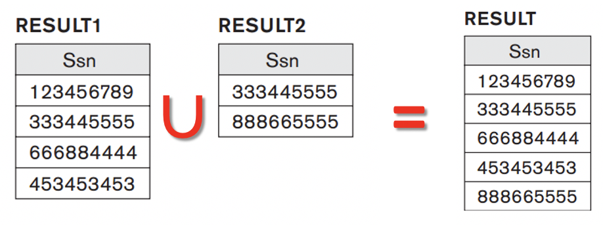
Operador UNION (Ejemplo)

Slide 27
Operador UNION (Ejemplo)
Las relaciones tienen que ser compatibles

Slide 28
Operador UNION (Ejemplo)
Mismo grado, mismo dominio para cada atributo correspondiente
Las relaciones tienen que ser compatibles

Slide 29
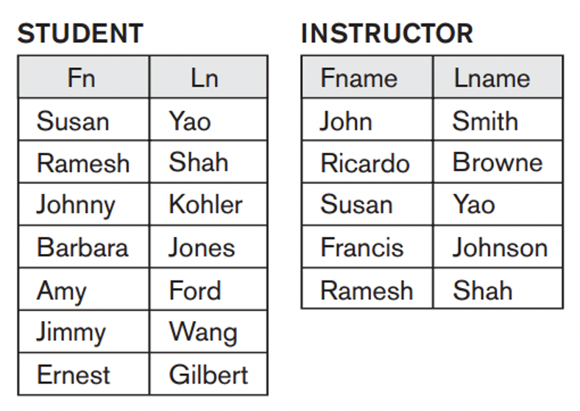
Operador UNION (Ejemplo)

Slide 30
Operador UNION (Ejemplo)
Ambas relaciones son compatibles

Slide 31
Operador UNION (Ejemplo)
No importa que los atributos se llamen diferente
Ambas relaciones son compatibles

Slide 32
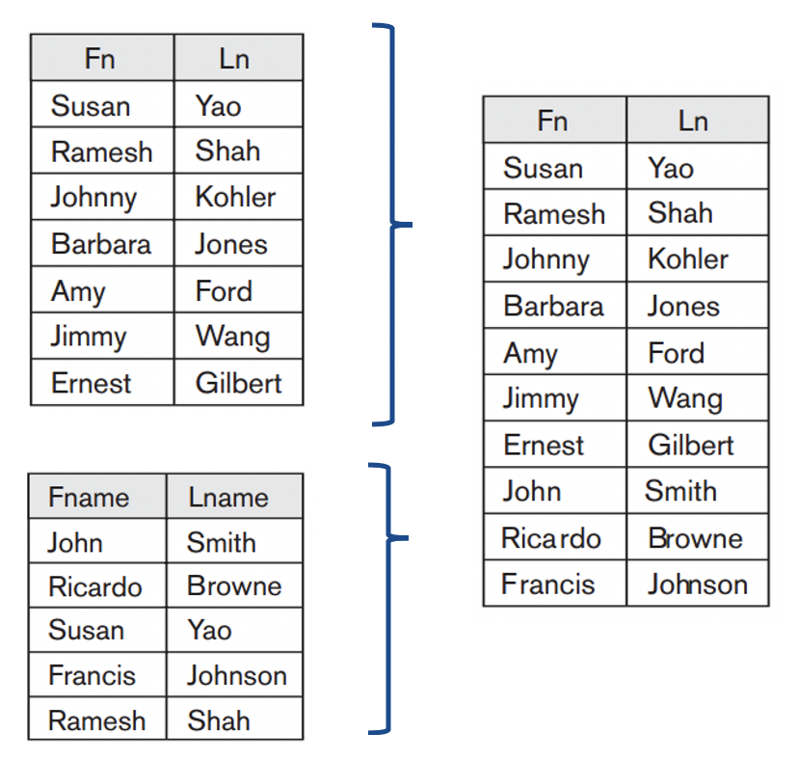
Operador UNION (Ejemplo)

Slide 33
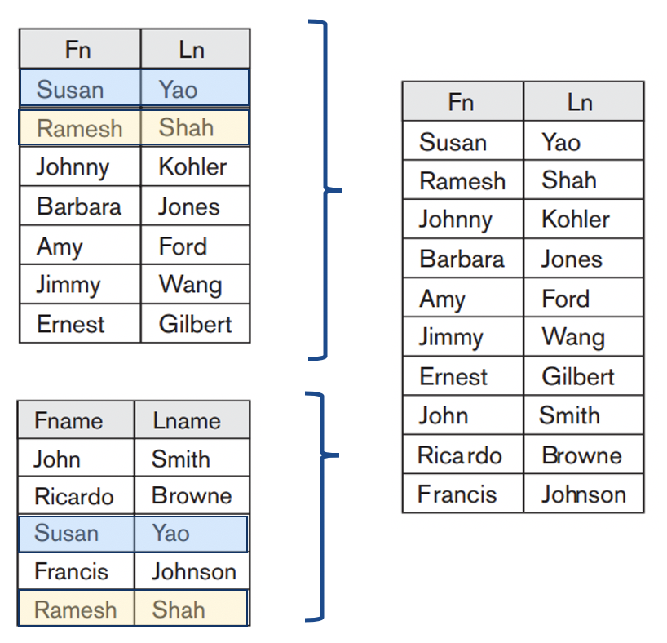
Operador UNION (Ejemplo)
Se eliminan duplicados

Slide 34


Operador INTERSECTION
DESCRIPCIÓN
SÍMBOLO
Se aplica sobre conjuntos.
Genera una relación que incluya las tuplas que están en R y en S.
Las relaciones deben ser compatibles.
NOTACIÓN

Slide 35
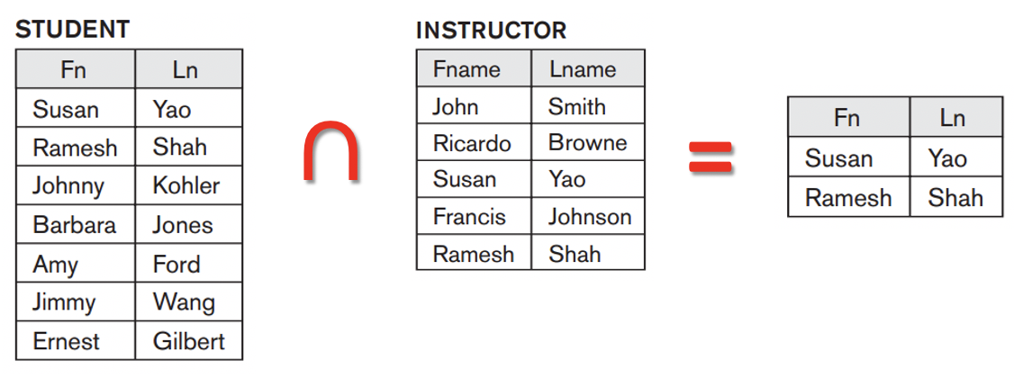
Operador INTERSECTION (Ejemplo)

Slide 36


Operador MINUS
DESCRIPCIÓN
SÍMBOLO
Se aplica sobre conjuntos.
Genera una relación que incluye todas las tuplas que están en R pero que no están en S.
Las relaciones deben ser compatibles.
NOTACIÓN

Slide 37
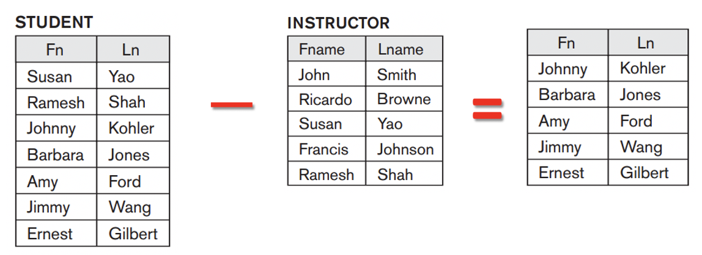
Operador MINUS (Ejemplo)

Slide 38
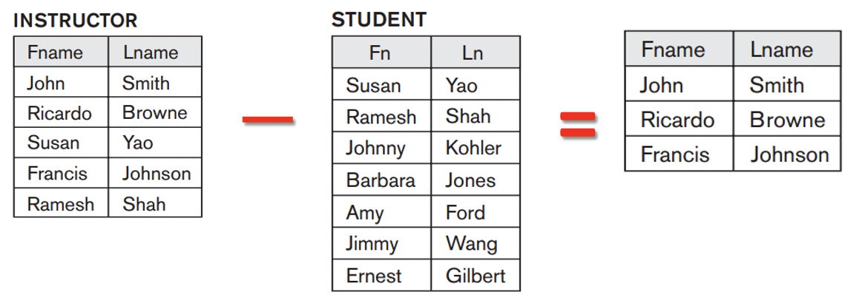
Operador MINUS (Ejemplo)

Slide 39
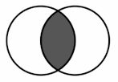
Sobre estos operadores
En todos, las relaciones deben ser compatibles.
UNION e INTERSECT son conmutativos
R ∪ S = S ∪ R ∧ R ∩ S = S ∩ R
MINUS no es conmutativo
R - S ≠ S - R
INTERSECT se puede expresar en términos de UNION y MINUS
R ∩ S = ((R ∪ S) - (R - S)) - (S - R)

Slide 40


Operador CARTESIAN PRODUCT
DESCRIPCIÓN
SÍMBOLO
Conocido también como CROSS PRODUCT o CROSS JOIN.
Es un operador binario de conjuntos, pero las relaciones no tienen que ser compatibles como en el UNION.
Combina todas las tuplas de un conjunto con las tuplas de otro conjunto.
NOTACIÓN

Slide 41
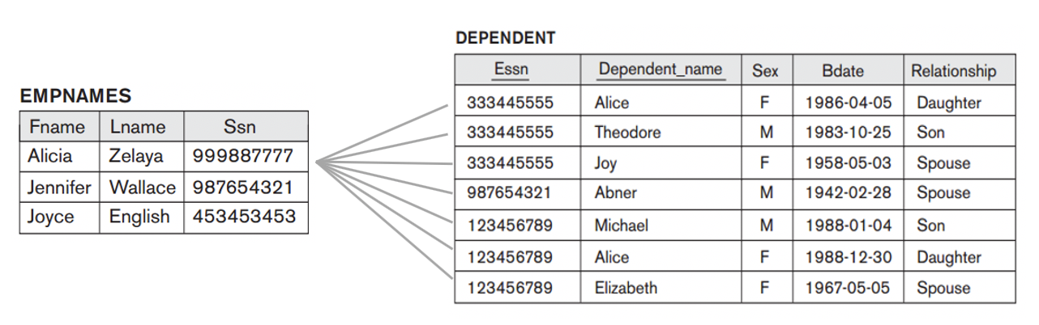
Operador CARTESIAN PRODUCT (Ejemplo)

Slide 42
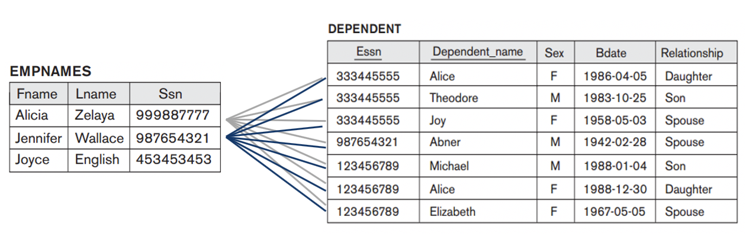
Operador CARTESIAN PRODUCT (Ejemplo)

Slide 43
Operador CARTESIAN PRODUCT (Ejemplo)
Es una combinación de todas las tuplas contra todas las tuplas de la otra relación

Slide 44
Operador CARTESIAN PRODUCT (Ejemplo)
Es una operación sumamente pesada
Es una combinación de todas las tuplas contra todas las tuplas de la otra relación

Slide 45
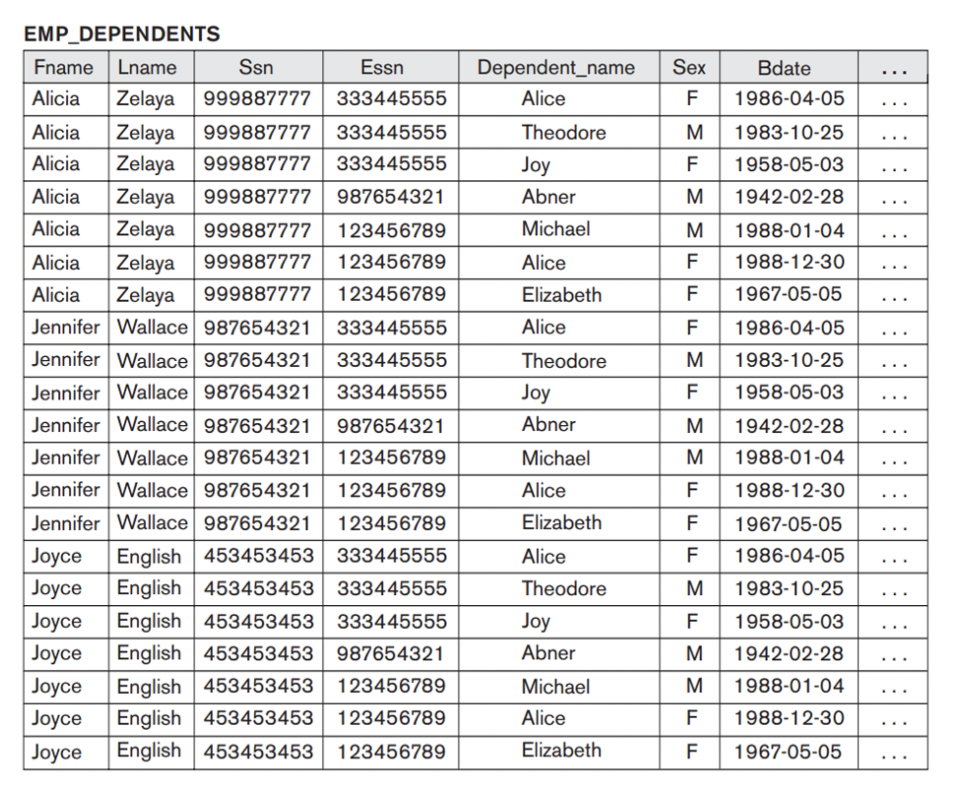
Operador CARTESIAN PRODUCT (Ejemplo)

Slide 46
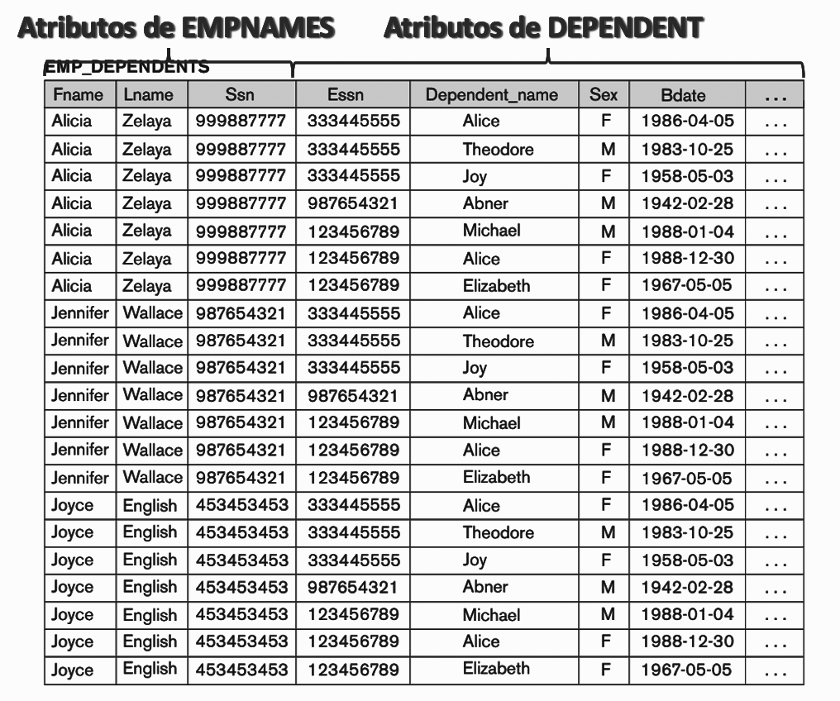
Operador CARTESIAN PRODUCT (Ejemplo)

Slide 47
Operador CARTESIAN PRODUCT (Ejemplo)
El grado de esta relación es n + m, donde n es el grado de R y m es el grado de S

Slide 48
Operador CARTESIAN PRODUCT (Ejemplo)
El grado de esta relación es n + m, donde n es el grado de R y m es el grado de S
Cuántas tuplas tiene la relación?

Slide 49
Operador CARTESIAN PRODUCT (Ejemplo)
El grado de esta relación es n + m, donde n es el grado de R y m es el grado de S
Cuántas tuplas tiene la relación?
n * m, donde n es la cantidad de tuplas de R y m es la cantidad de tuplas en S

Slide 50
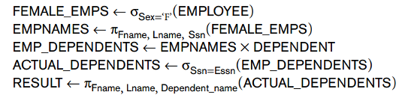
Operador CARTESIAN PRODUCT (Ejemplo)
Para que tenga sentido se tiene que combinar con otras operaciones

Slide 51
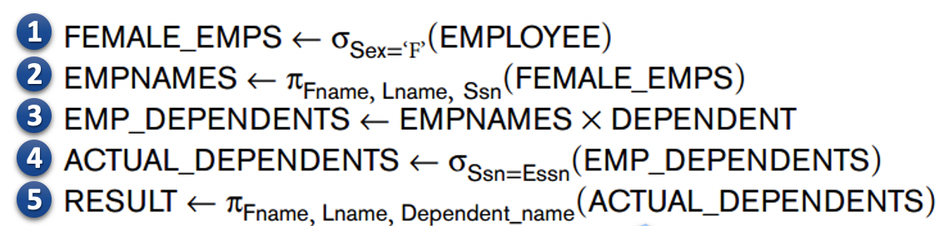
Operador CARTESIAN PRODUCT (Ejemplo)
Para que tenga sentido se tiene que combinar con otras operaciones
Recuperar la lista de dependientes de los empleados de sexo femenino

Slide 52
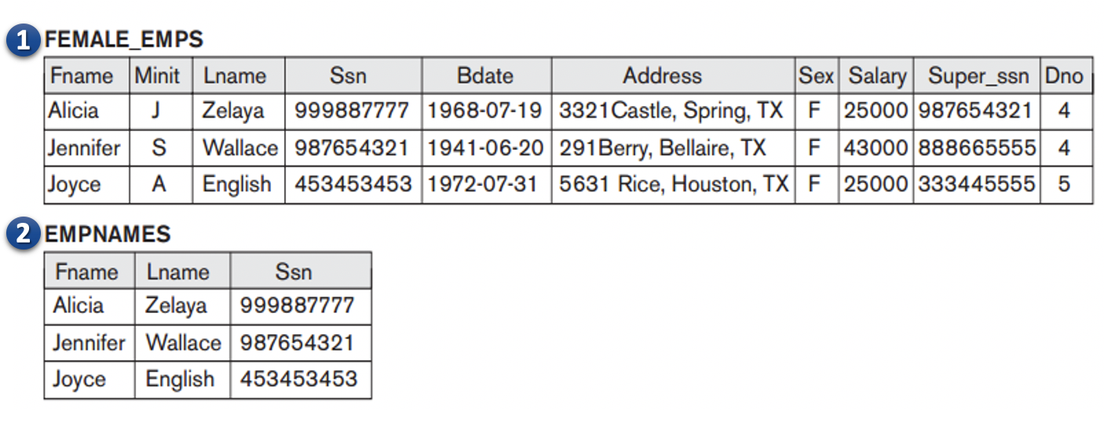
Operador CARTESIAN PRODUCT (Ejemplo)

Slide 53
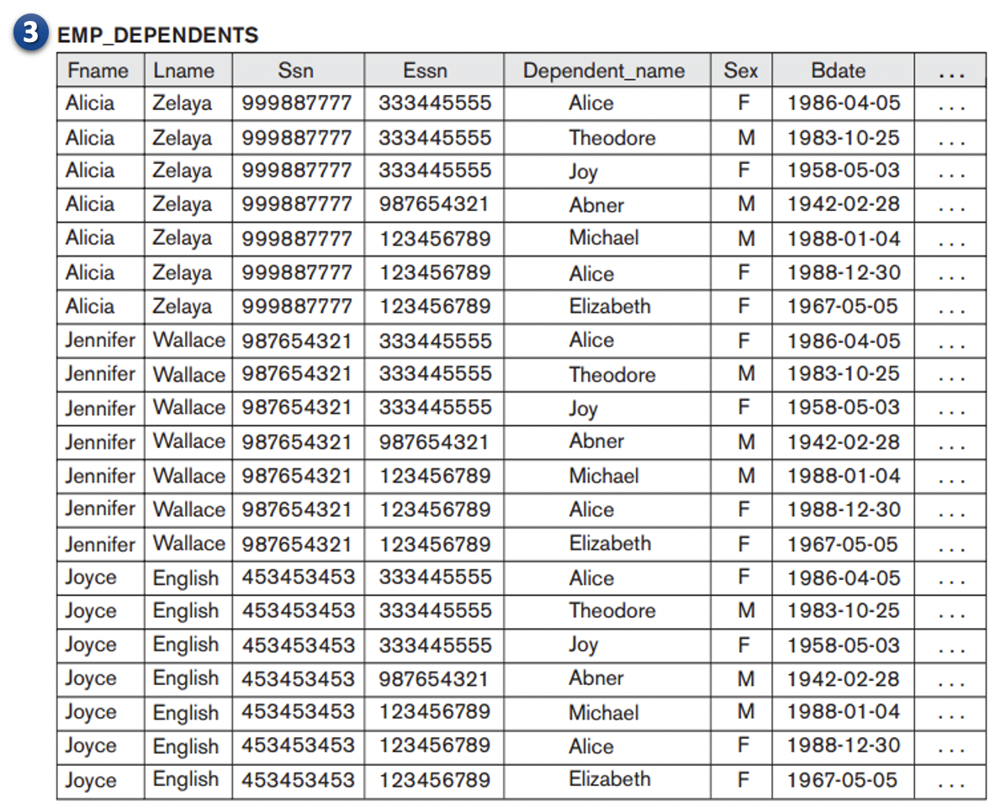
Operador CARTESIAN PRODUCT (Ejemplo)

Slide 54
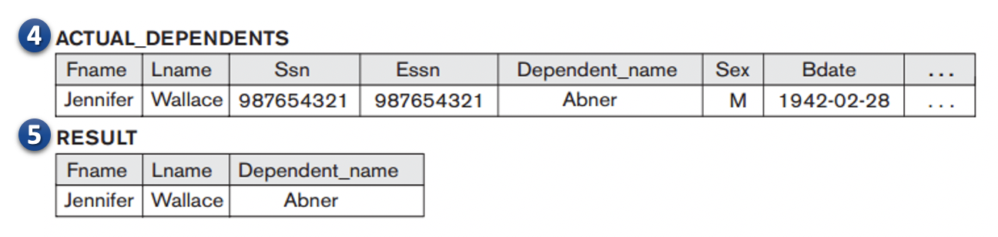
Operador CARTESIAN PRODUCT (Ejemplo)

Slide 55

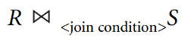
Operador JOIN
DESCRIPCIÓN
SÍMBOLO
Es un operador binario relacional.
Integra la operación CARTESIAN PRODUCT con SELECT
La integridad referencial cumple un papel fundamental en esta operación.
NOTACIÓN

Slide 56
Operador JOIN (Ejemplo)
Supongamos que se quiere recuperar el nombre del manager de cada departamento. Cómo se podría hacer esto?

Slide 57
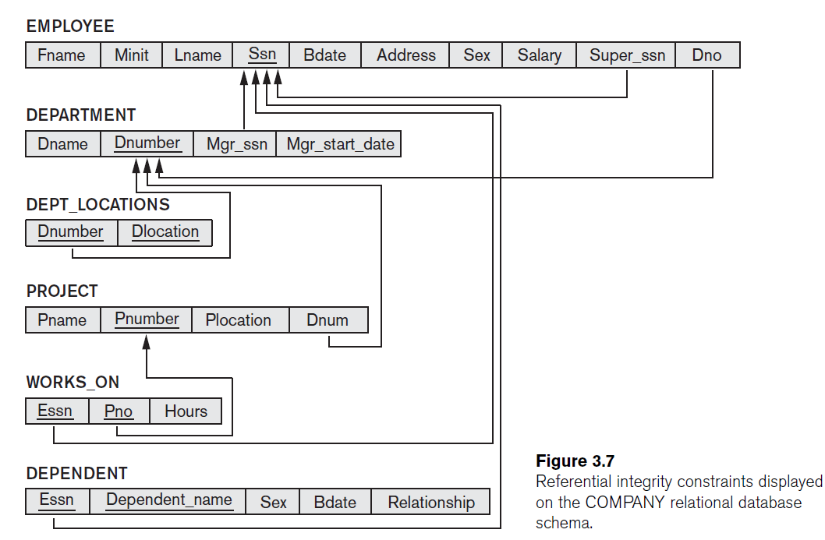

Slide 58
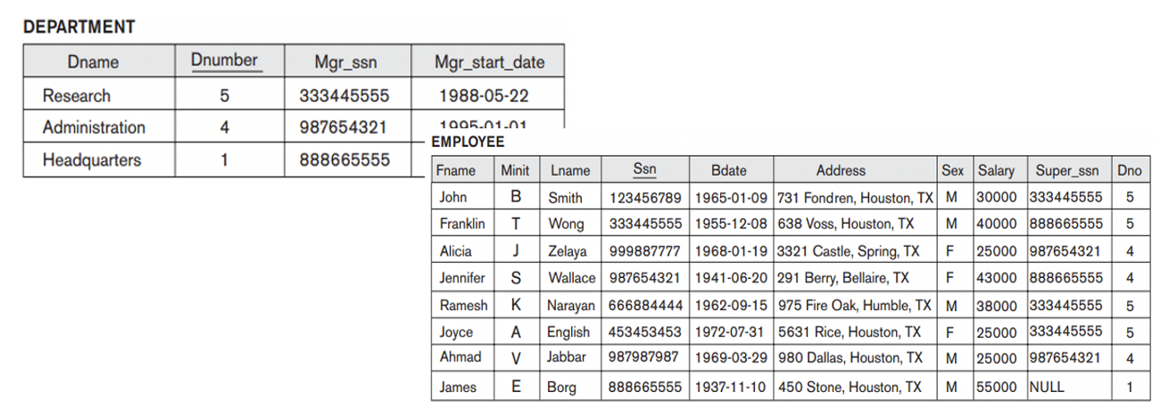
Operador JOIN (Ejemplo)
Supongamos que se quiere recuperar el nombre del manager de cada departamento. Cómo se podría hacer esto?

Slide 59
Operador JOIN (Ejemplo)
Supongamos que se quiere recuperar el nombre del manager de cada departamento. Cómo se podría hacer esto?
Se necesita combinar las tuplas de DEPARTMENT con las tuplas de EMPLOYEE

Slide 60
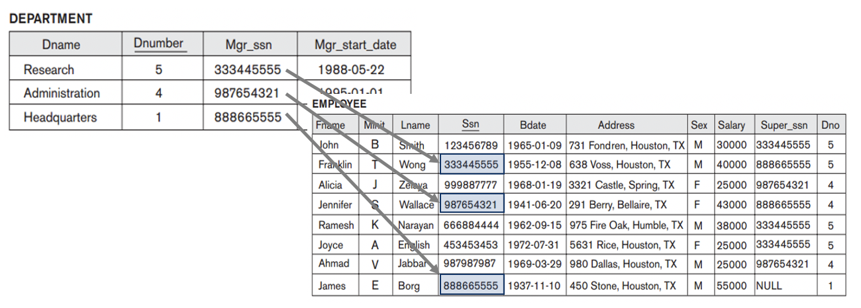
Operador JOIN (Ejemplo)
Supongamos que se quiere recuperar el nombre del manager de cada departamento. Cómo se podría hacer esto?
Se necesita combinar las tuplas de DEPARTMENT con las tuplas de EMPLOYEE
Donde el Ssn de EMPLOYEE sea igual al Mgr_Ssn de DEPARTMENT

Slide 61
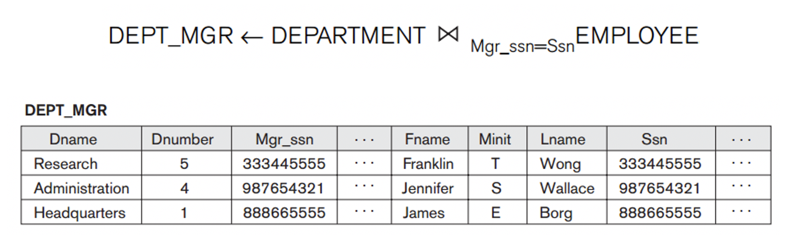
Operador JOIN (Ejemplo)
Supongamos que se quiere recuperar el nombre del manager de cada departamento. Cómo se podría hacer esto?

Slide 62
Operador JOIN
Dadas dos relaciones R(A1, A2, …, An) y S(B1, B2, …, Bn), el resultado del JOIN es una relación de la forma:
Q(A1, A2, …, An, B1, B2, …, Bn)
Donde Q tiene una tupla por cada combinación de tuplas que satisfagan la condición de JOIN.
Esto es la principal diferencia con el CARTESIAN PRODUCT, el JOIN solo recupera las filas que hagan match con la condición.
La condición general de un JOIN es:
<condition> AND <condition> AND … AND <condition>

Slide 63
Operador JOIN
Dadas dos relaciones R(A1, A2, …, An) y S(B1, B1, …, B1), el resultado del JOIN es una relación de la forma:
Q(A1, A2, …, An, B1, B2, …, Bn)
Donde Q tiene una tupla por cada combinación de tuplas que satisfagan la condición de JOIN.
Esto es la principal diferencia con el CARTESIAN PRODUCT, el JOIN solo recupera las filas que hagan match con la condición.
La condición general de un JOIN es:
<condition> AND <condition> AND … AND <condition>
Las tuplas cuyo atributo de JOIN sea NULL no aparecen en el resultado

Slide 64
Variantes del JOIN
EQUIJOIN
NATURAL JOIN
Se utiliza siempre el operador = como condición de JOIN.
Los ejemplos anteriores eran EQUIJOIN.
El resultado de un EQUIJOIN contiene ambas columnas con las que se hizo match, aunque tengan los mismos valores en ambas.
El resultado de un EQUIJOIN devuelve ambas columnas que se empataron en el resultado. El NATURAL JOIN omite una de estas columnas.
El NATURAL JOIN requiere que las columnas tengan el mismo nombre, de lo contrario se requiere de un RENAME previo.

Slide 65

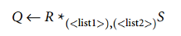
NATURAL JOIN
DESCRIPCIÓN
SÍMBOLO
Omite una de las columnas usadas para establecer correspondencia entre relaciones.
NOTACIÓN

Slide 66
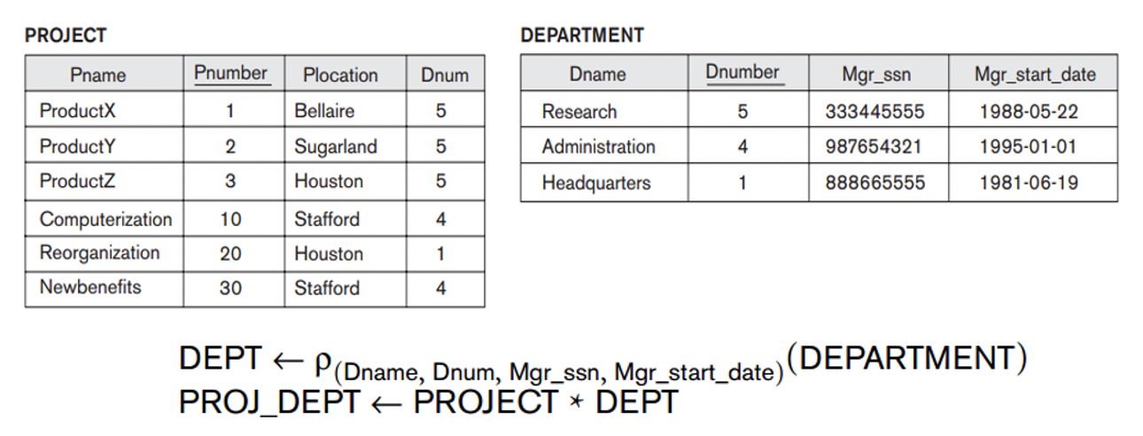
NATURAL JOIN (Ejemplo)

Slide 67
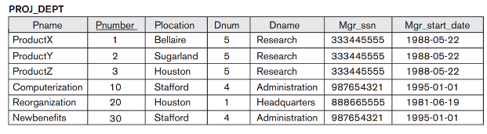
NATURAL JOIN (Ejemplo)

Slide 68
Variantes del JOIN
El operador JOIN visto hasta el momento se le conoce también como INNER JOIN para diferenciarlo del OUTER JOIN.
A continuación veremos el OUTER JOIN.

Slide 69
OUTER JOIN
DESCRIPCIÓN
TIPOS
La operación JOIN únicamente recupera las filas que “empaten” o hagan “match” entre dos relaciones y especificando una condición de JOIN.
En el JOIN entonces, cualquier fila que no cumpla la condición o que tuviera NULL en la columna de JOIN, es excluida del resultado.
La operación OUTER JOIN permite al usuario mantener las tuplas en R, S o ambas sin importar que tengan o no su correspondiente tupla en la otra relación.
LEFT OUTER JOIN
RIGHT OUTER JOIN
FULL OUTER JOIN

Slide 70

LEFT OUTER JOIN
DESCRIPCIÓN
TIPOS
Normalmente se le conoce como LEFT JOIN.
Mantiene todas las tuplas de la relación de la izquierda.
Las tuplas de S que no tiene su correspondiente tupla en R se rellenan con NULL.

Slide 71

RIGHT OUTER JOIN
DESCRIPCIÓN
TIPOS
Normalmente se le conoce como RIGHT JOIN.
Mantiene todas las tuplas de la relación de la derecha.
Las tuplas de R que no tiene su correspondiente tupla en S se rellenan con NULL.

Slide 72

FULL OUTER JOIN
DESCRIPCIÓN
TIPOS
Normalmente se le conoce como FULL JOIN.
Mantiene las tuplas de la relación de la izquierda y de la relación de la derecha cuando no hayan tuplas que hagan match.
Las tuplas se rellenan con NULL cuando no hay match en alguna de las dos relaciones.

Slide 73
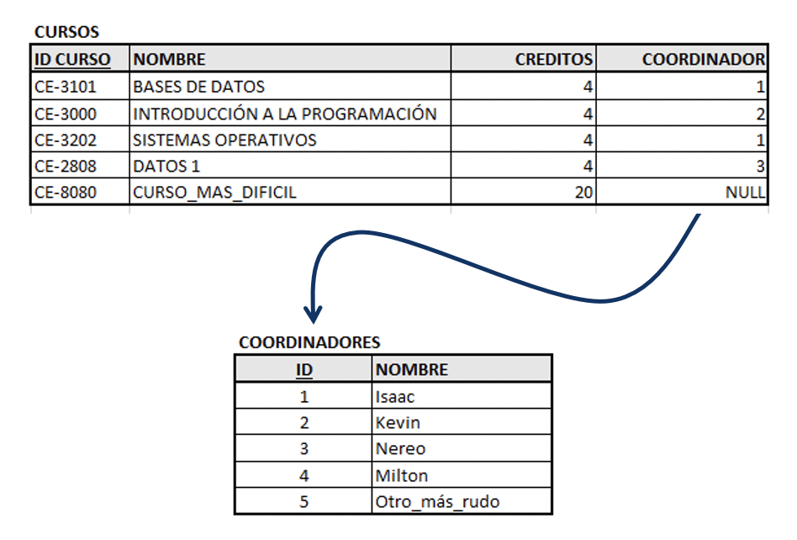
OUTER JOIN (Ejemplo)

Slide 74
Variantes del JOIN (Ejemplo)
Recupere la lista de cursos con sus respectivos coordinadores

Slide 75
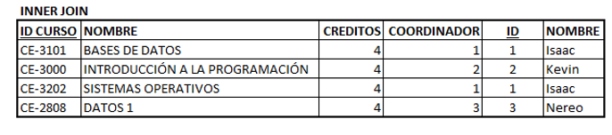
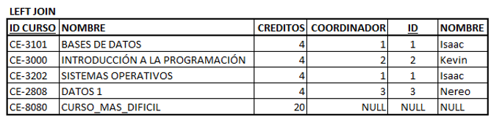
Variantes del JOIN (Ejemplo)
INNER JOIN
LEFT JOIN

Slide 76
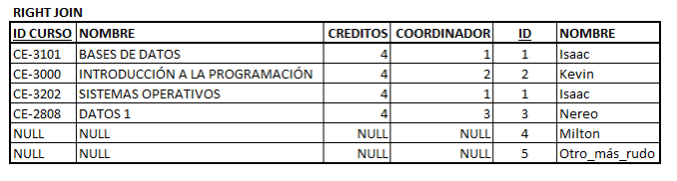
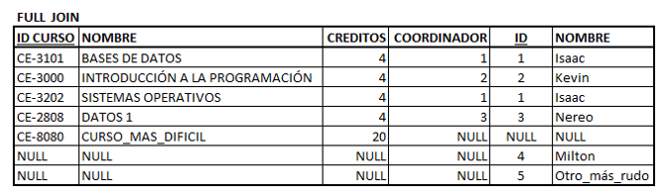
Variantes del JOIN (Ejemplo)
RIGHT JOIN
FULL JOIN

Slide 77
Operadores Adicionales
Proyección Generalizada
Funciona igual que el operador PROJECT.
Permite utilizar funciones en la lista de atributos, generando atributos que no existen en la relación original.
Se denota como πF1,F2,…,Fn(R) donde F1, F2, …, Fn son funciones que se aplican sobre cada uno de los atributos correspondientes de R.

Slide 78
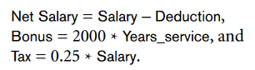
Operadores Adicionales
Proyección Generalizada
Funciona igual que el operador PROJECT.
Permite utilizar funciones en la lista de atributos, generando atributos que no existen en la relación original.
Se denota como πF1,F2,…,Fn(R) donde F1, F2, …, Fn son funciones que se aplican sobre cada uno de los atributos correspondientes de R.
Ejemplo con la relación:
Se necesita un reporte con los siguientes campos

Slide 79
Operadores Adicionales
Proyección Generalizada
Funciona igual que el operador PROJECT.
Permite utilizar funciones en la lista de atributos, generando atributos que no existen en la relación original.
Se denota como πF1,F2,…,Fn(R) donde F1, F2, …, Fn son funciones que se aplican sobre cada uno de los atributos correspondientes de R.
Ejemplo con la relación:
Se necesita un reporte con los siguientes campos

Slide 80
Funciones Agregadas y de Agrupamiento
Algunas consultas del usuario no pueden ser expresadas con el álgebra relacional básica.
Estas consultas incluyen el uso de funciones agregadas matemáticas.
Estas funciones se utilizan en consultas estadísticas sencillas que totalizan tuplas:
PROMEDIO
MAXIMO
MINIMO
CONTAR

Slide 81
Funciones Agregadas y de Agrupamiento
Algunas consultas del usuario no pueden ser expresadas con el álgebra relacional básica.
Estas consultas incluyen el uso de funciones agregadas matemáticas.
Estas funciones se utilizan en consultas estadísticas sencillas que totalizan tuplas:
PROMEDIO
MAXIMO
MINIMO
CONTAR
Por qué se llaman agregadas?

Slide 82
Funciones Agregadas y de Agrupamiento
Algunas consultas del usuario no pueden ser expresadas con el álgebra relacional básica.
Estas consultas incluyen el uso de funciones agregadas matemáticas.
Estas funciones se utilizan en consultas estadísticas sencillas que totalizan tuplas:
PROMEDIO
MAXIMO
MINIMO
CONTAR
Por qué se llaman agregadas?
Hay un problema de traducción

Slide 83
Funciones Agregadas y de Agrupamiento
Algunas consultas del usuario no pueden ser expresadas con el álgebra relacional básica.
Estas consultas incluyen el uso de funciones agregadas matemáticas.
Estas funciones se utilizan en consultas estadísticas sencillas que totalizan tuplas:
PROMEDIO
MAXIMO
MINIMO
CONTAR
Por qué se llaman agregadas?
Hay un problema de traducción
Aggregate: Formed or calculated by the combination of many separate units or items.

Slide 84
Funciones Agregadas y de Agrupamiento
Una operación que involucre una función agregada se denota:
Los <atributos de agrupamiento> son una lista de atributos de la relación especificada por R.
<lista de funciones> es una lista de pares (función atributo). En cada par se permite únicamente una sola función y un atributo a la vez.
La relación resultante contiene los atributos de agrupamiento más un atributo por cada función de la lista (resultado de cada función).

Slide 85
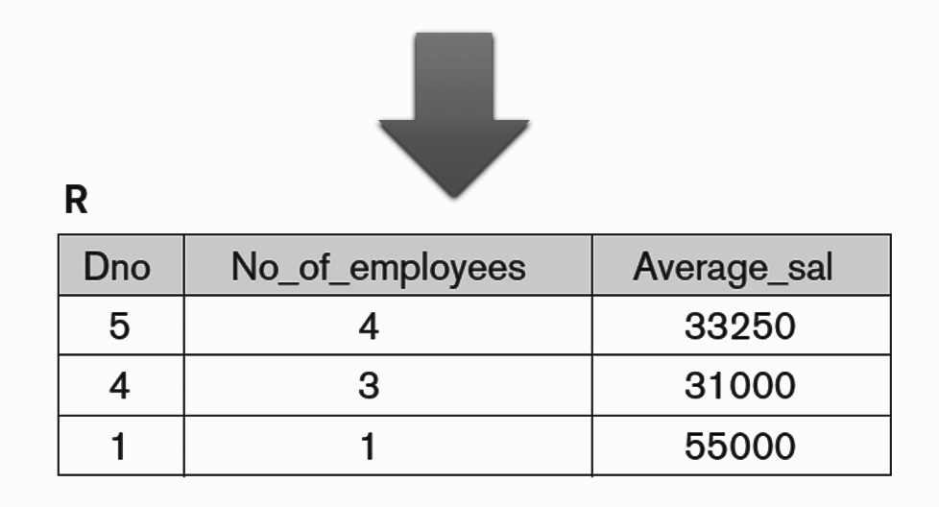
Funciones Agregadas y de Agrupamiento (Ejemplo)

Slide 86
Funciones Agregadas y de Agrupamiento (Ejemplo)
Si no se hace el RENAME, el motor establece los nombres de las columnas a discreción

Slide 87
Funciones Agregadas y de Agrupamiento (Ejemplo)
A la columna Dno no se le aplicó ninguna función. Se retornó en el resultado porque se usó como atributo de agrupamiento

Slide 88
Funciones Agregadas y de Agrupamiento (Ejemplo)
Una columna que no sea usada como atributo de agrupamiento, NO puede aparecer en el resultado

Slide 89
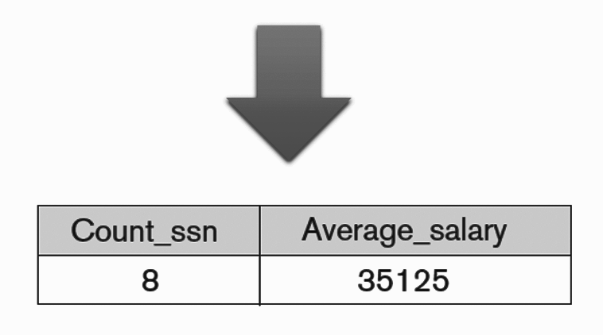
Funciones Agregadas y de Agrupamiento (Ejemplo)

Slide 90
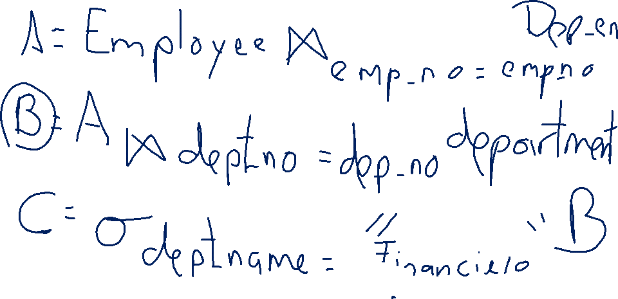
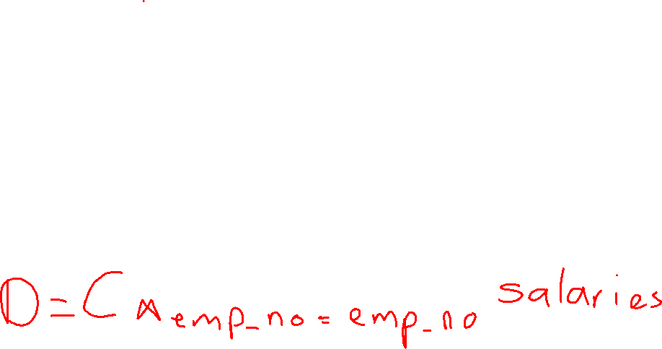

Slide 91


Slide 92



Slide 93


Slide 94


Slide 95


Slide 96
Algebra Relacional
CE3101 - Bases de Datos

